Slide 1



Desenvolvimento de Sistemas
Curso Técnico 2025 ☺
AULA 03
Modelagem de Sistemas
Professor Lucas Naspolini

Slide 2

AULA 03
Engenharia de Software e Requisitos
Conceito de Engenharia de Software
Identificação de Stakeholders
Elicitação e Tipos de Requisitos
Requisitos Funcionais e Não Funcionais
Atividades Práticas

Slide 3

Engenharia de Software

Slide 4

Engenharia de Software
É uma disciplina de engenharia que está relacionada com todos os aspectos da produção de software, desde os estágios iniciais da especificação até a manutenção (Sommerville).
Propõe ferramentas, técnicas e processos para:
entender qual o problema e as necessidades do sistema.
produzir uma solução adequada para o problema.
considerar restrições de desenvolvimento e recursos.

Slide 5


Engenharia de Software
Camadas da Engenharia de Software

Slide 6

SWEBOK
O SWEBOK foi um documento criado sob o patrocínio da IEEE Computer Society e publicado pela mesma com a finalidade de servir de referência em assuntos considerados, de forma generalizada pela comunidade, como pertinentes a área de Engenharia de Software, auxiliando os engenheiros e desenvolvedores de software na sua criação, manutenção, qualidade e precisão.

Slide 7

SWEBOK
Foi desenvolvido com o objetivo de:
Promover uma visão sólida da engenharia de software no mundo.
Delimitar as fronteiras entre a engenharia de software e as outras disciplinas relacionadas.
Caracterizar o conteúdo da disciplina de engenharia de software.
Classificar em tópicos as áreas de conhecimento.
Prover uma fundação para o desenvolvimento de currículos, certificações individuais e licenciamentos de material.

Slide 8
SWEBOK
Propõe 15 áreas de conhecimento básicas:
Fundamentos de Software
Gerenciamento de Software
Fundamentos da Computação
Fundamentos da Matemática
Fundamentos da Engenharia
Manutenção de Software
Configuração de Gerenciamento
Engenharia de Gerenciamento
Engenharia de Processo
Desenvolvimento de Software
Práticas Profissionais de Software
Requisitos de Software
Design de Software
Construção de Software
Teste de Software
Engenharia de Economia
Qualidade de Software
Engenharia de Métodos
Práticas Profissionais

Slide 9
DÚVIDAS?
PERGUNTAS?

Slide 10
Engenharia de Requisitos

Slide 11
Conceito de Requisito
Antes de iniciar qualquer projeto é fundamental saber o que se pretende entregar, qual o escopo do projeto, o que ele deve fazer ou não, as características, as entradas e saídas esperadas, enfim, compreender o que se deseja.
As tarefas que levam a entender o que se espera do software (o que ele será), o que o cliente quer e como os usuários irão interagir com o software, é o que chamamos de requisitos.

Slide 12

Em Resumo
Requisitos são as funções e restrições que estabelecem exatamente o que o software deve fazer.

Slide 13
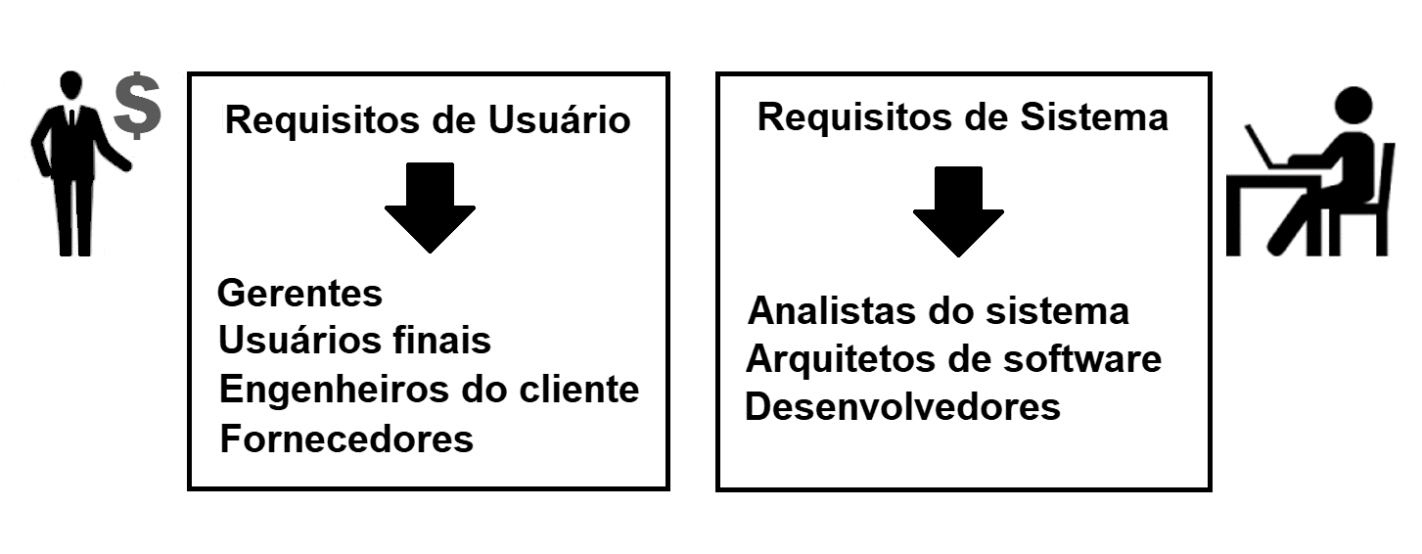
Requisitos de Usuário x Sistema
Muitos dos stakeholders (partes envolvidas) do projeto terão diferentes visões na especificação do sistema.

Slide 14
Importância dos Requisitos
Construir um software computacional não é uma tarefa fácil, como visto anteriormente, as abstrações envolvidas no software podem dificultar entregas.
A elicitação de requisitos (com o cliente) auxilia a identificar o problema em conjunto e achar a solução.
É importante entender o que o cliente quer antes de iniciar qualquer trabalho para que o valor final seja entregue, esse é o papel da aquisição dos requisitos.

Slide 15
Elicitação de Requisitos
Os requisitos são mudados frequentemente no processo de desenvolvimento. Ter contato com usuário e/ou cliente é fundamental para uma entrega de valor!
A elicitação de requisitos pretende entender o problema como um todo, então, é fundamental que todos stakeholders conheçam os requisitos.
É sempre interessante ter um documento (mesmo que breve) com os requisitos identificados.

Slide 16
Identificação de Stakeholders

Slide 17


Stakeholders
Stakeholders, refere-se às partes interessadas no produto / projeto que está sendo desenvolvido.
São todos aqueles que podem contribuir de alguma maneira para a solução do problema ou que podem ser impactados.

Slide 18
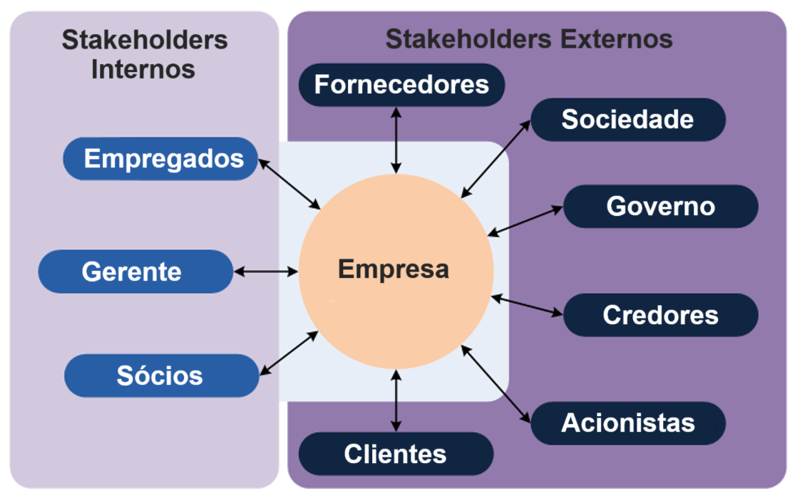
Stakeholders

Slide 19
DÚVIDAS?
PERGUNTAS?

Slide 20

Atividade I (Stakeholders)
Abrir arquivo disponível no AVA, escolher um dos cenários e realizar a identificação dos stakeholders, descrevendo as expectativas e os interesses, de acordo com o projeto.
> Atividade em grupo: enviar o arquivo preenchido no AVA.

Slide 21
Tipos de Requisitos

Slide 22
Requisitos Funcionais (RF)
Declarações de serviços / ações que o sistema deve fornecer ou fazer. O que precisa ser feito.
Como o sistema deve reagir a entradas específicas.
Como o sistema deve se comportar em situações específicas.
Em alguns casos, os requisitos funcionais também podem declarar explicitamente o que o sistema não deve fazer.

Slide 23
Requisitos Funcionais (RF)
Exemplos de RF (Sistema de Imóveis)
O usuário deve ser capaz de fazer o download do relatório de todas as análises feitas para o imóvel.
O software deve fornecer telas apropriadas para o usuário visualizar as fotos do imóvel.
Cada usuário deve ter um username único e diferente dentro do sistema.

Slide 24
Requisitos Não Funcionais (RNF)
São restrições ou adequações aos serviços ou funções oferecidos pelo sistema.
Tempo
Confiabilidade
Desempenho
Segurança
Usabilidade

Slide 25
Requisitos Funcionais (RNF)
Exemplos de RNF (Sistema de Imóveis)
O software deve gerar o relatório do imóvel instantaneamente.
O software deve gerar o relatório do imóvel em no máximo 10 segundos.
O software deve gerar o relatório do imóvel em no máximo 10 segundos em pelo menos 90% das requisições dos usuários.

Slide 26
Métricas para RNF
Velocidade
. Transações por segundo
. Tempo de resposta
. Tempo de atualização de tela
Facilidade de uso
. Tempo gasto em treinamento
. Número de frames de ajuda
Confiabilidade
. Tempo médio de falha
. Probabilidade de indisponibilidade
. Taxa de ocorrência de falhas
. Taxa de disponibilidade
Robustez
. Tempo de reinício após uma falha
. Porcentagem de eventos que causam
falhas no sistema

Slide 27
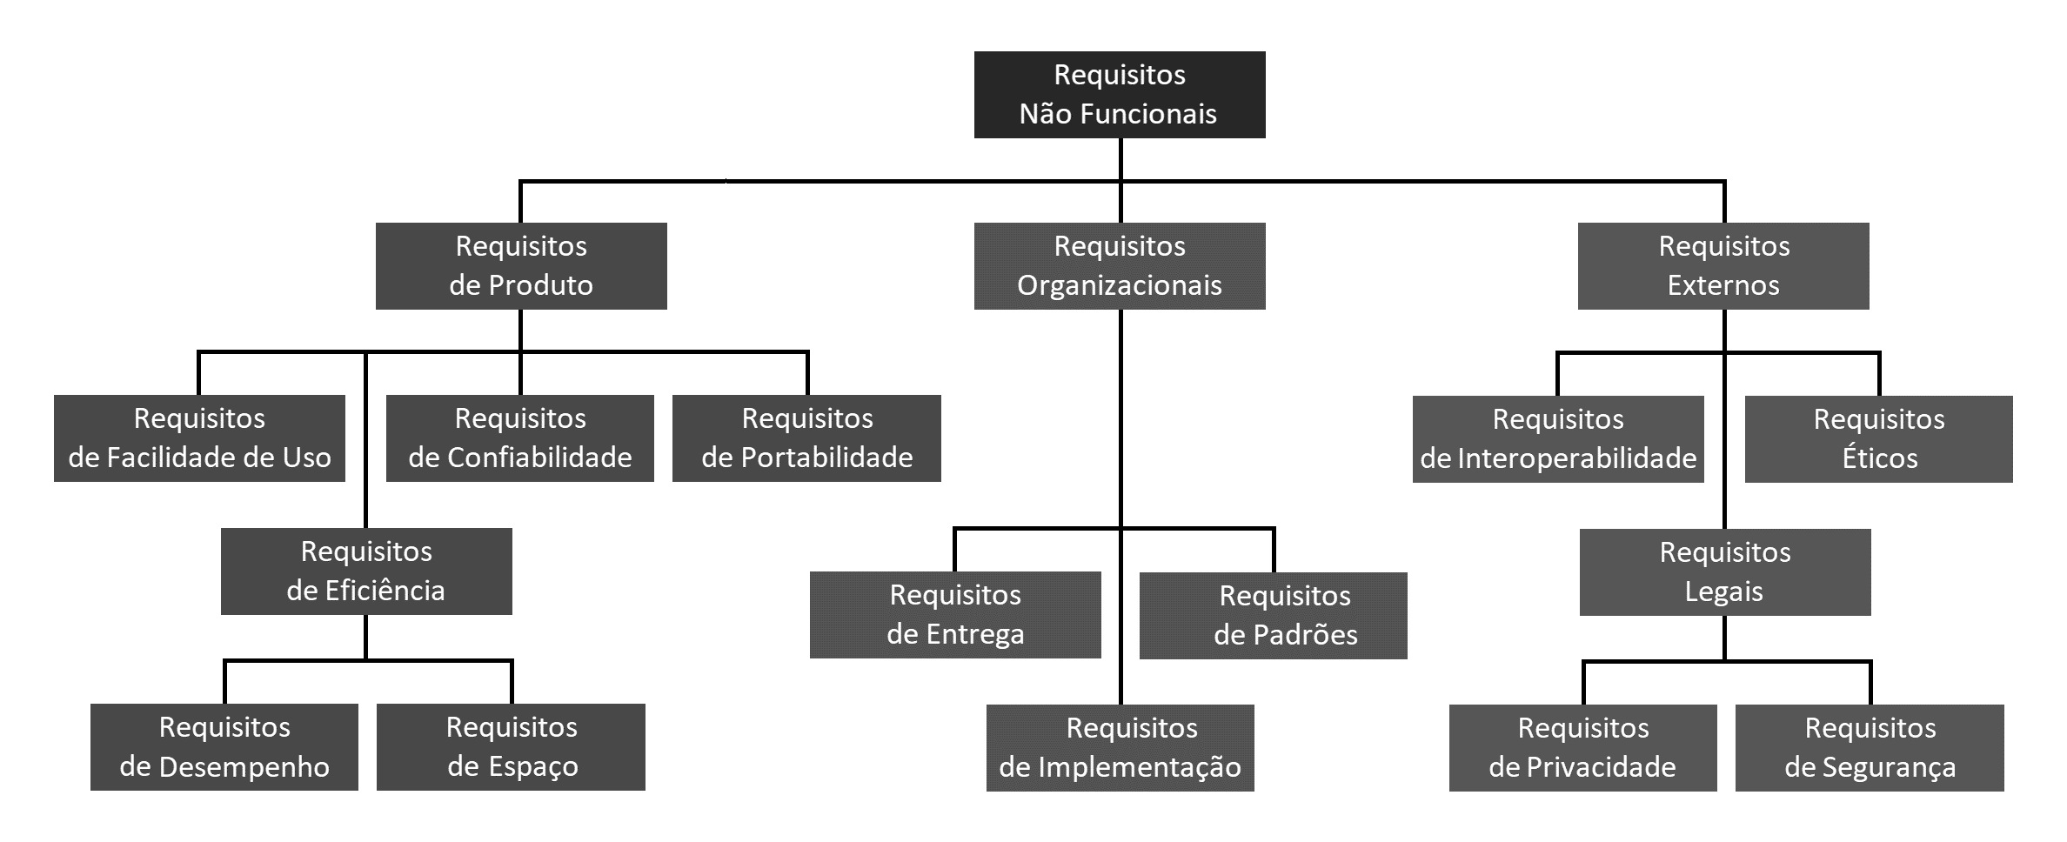
Requisitos Não Funcionais (RNF)

Slide 28

Requisitos - Exemplos Lúdicos
Requisitos Funcionais (RF)
RF01 - A caneta deve permitir que o usuário escreva em papel.
RF02 - A caneta deve ter um sistema retrátil para a ponta.
RF03 - A caneta deve possuir um mecanismo que possibilite a substituição da carga de tinta.
Requisitos Não Funcionais (RNF)
RNF01 - A tinta deve secar em no máximo 5 segundos.
RNF02 - A caneta deve pesar menos de 20 gramas.
RNF03 - A caneta deve ser confortável para uso prolongado.

Slide 29

Requisitos - Exemplos Lúdicos
Requisitos Funcionais (RF)
RF01 - O elevador deve transportar pessoas aos andares.
RF02 - O elevador deve abrir e fechar automaticamente.
RF03 - O elevador deve parar em um andar quando um botão de chamada for pressionado.
Requisitos Não Funcionais (RNF)
RNF01 - O elevador deve transportar até 10 pessoas ou 800kg.
RNF02 - O tempo de espera para o elevador chegar deve ser de no máximo 30 segundos em horários de pico.
RNF03 - O elevador deve ser silencioso, com níveis de ruído abaixo de 50 decibéis.

Slide 30
DÚVIDAS?
PERGUNTAS?

Slide 31
Atividade II (Documento de Requisitos)
Em equipes (SA), listar no mínimo 5 requisitos funcionais de sistema e 3 requisitos não-funcionais para o projeto / aplicação de Situação de Aprendizagem. Elaborar documento de requisitos (prévio) contendo essas informações.

